Slide 1

2048小游戏
报告人：汪振宇 学号：SA18225350
Notes:
店铺：BOSSPPT顶尖职业文案
https://chinappt.taobao.com
（如果您购买此PPT非上述网址，视为盗版本店，可以要求退货）

Slide 2
1
简述
2
WBS任务分解
3
FP规模估算
目录页
4
进度管理计划
CONTENTS PAGE
5
风险管理计划
6
质量管理计划
7
配置管理计划
Notes:
店铺：BOSSPPT顶尖职业文案
https://chinappt.taobao.com
（如果您购买此PPT非上述网址，视为盗版本店，可以要求退货）

Slide 3
01
简述

Slide 4

简述
2048是一款比较流行和经典的数字消除游戏，简单易上手。玩家在16个格子中以上下左右四个方向移动，通过数字叠加的方式，凑成尽可能大数字的方块并获得分数。

Slide 5
02
WBS任务分解

Slide 6
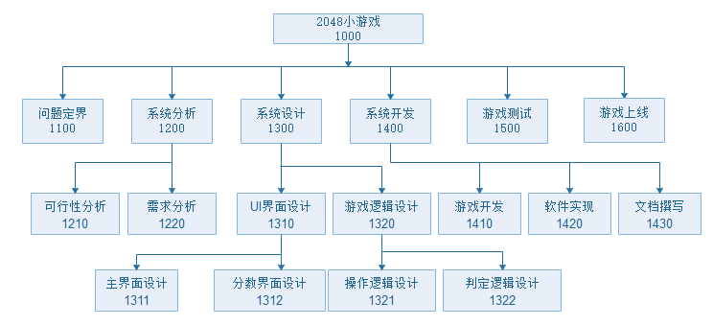
WBS任务分解
（一）WBS图

Slide 7
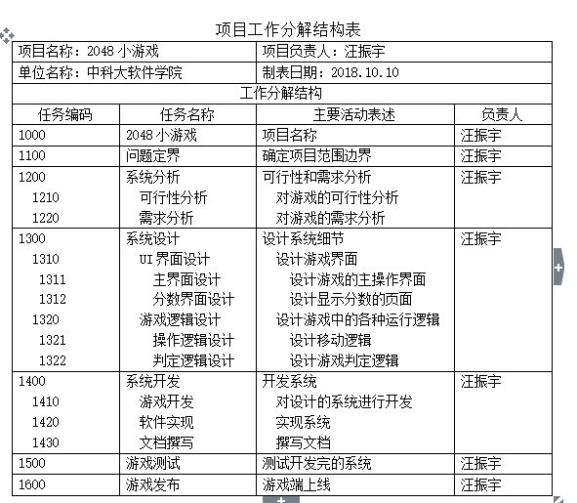
WBS任务分解
（二）项目工作分解结构表

Slide 8
03
FP规模估算

Slide 9
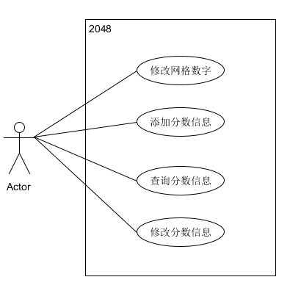
FP规模估算
假设系统包含的信息如下所示：
网格(Grid)基本信息有：
·颜色
·位置
·数字
分数(Score)基本信息有：
·当前分数
·历史分数
·排名

Slide 10
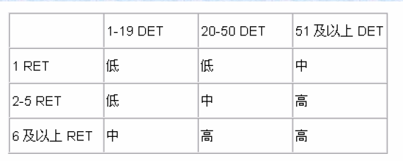
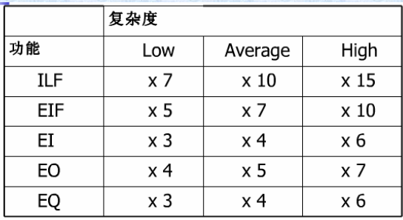
FP规模估算
ILF功能点如下表所示：
ILF内部逻辑文件 | RET | DET | 复杂度 | 未调整的FP个数
网格信息 | 1 | 3 | 低 | 7
分数信息 | 1 | 3 | 低 | 7
本系统不含EIF。共计14个。

Slide 11
FP规模估算
EI、EQ、EO如下表：
EI | FTR | DET | 复杂度 | 未调整的FP个数
修改网格数字 | 网格信息 | 3 | 低 | 3
添加分数信息 | 分数 | 3 | 低 | 3
修改分数信息 | 网格、分数 | 6 | 中 | 4
EQ | FTR | DET | 复杂度 | 未调整的FP个数
查询分数信息 | 分数 | 3 | 低 | 4
共计14个。

Slide 12
FP规模估算
本系统的通用系统特性及其影响程度如下表所示：
系统特性 | 分数
数据通讯 | 0
分布式数据处理 | 1
性能 | 0
高强度配置 | 0
交易速度 | 0
在线数据输入 | 0
最终用户效率 | 1
在线更新 | 0
负责的处理 | 0
可复用性 | 0
易安装性 | 0
易操作性 | 0
多场地 | 0
支持变更 | 1
调整因子合计:3*0.01+0.65=0.68

Slide 13
FP规模估算
根据公式：
FP=CT*［0.65+0.01*ΣFi］
计算得出最后结果：
(14+14)*0.68=19.04个

Slide 14
04
进度管理计划

Slide 15
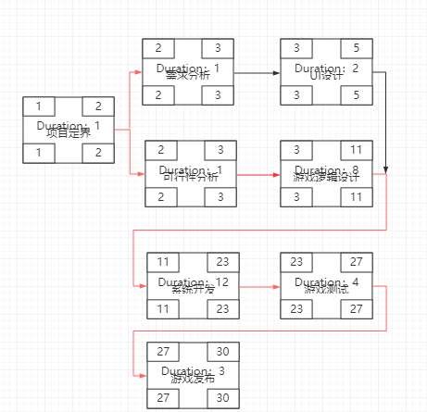
进度管理计划
1.网络图
其中红色为关键路径。

Slide 16
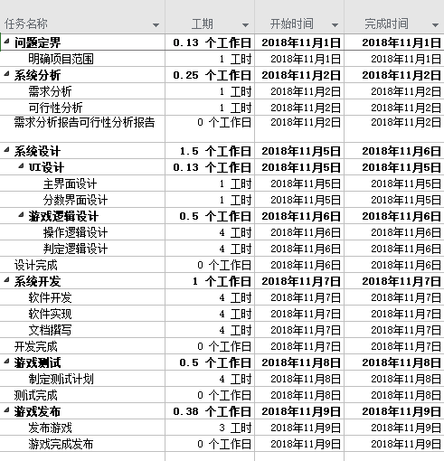
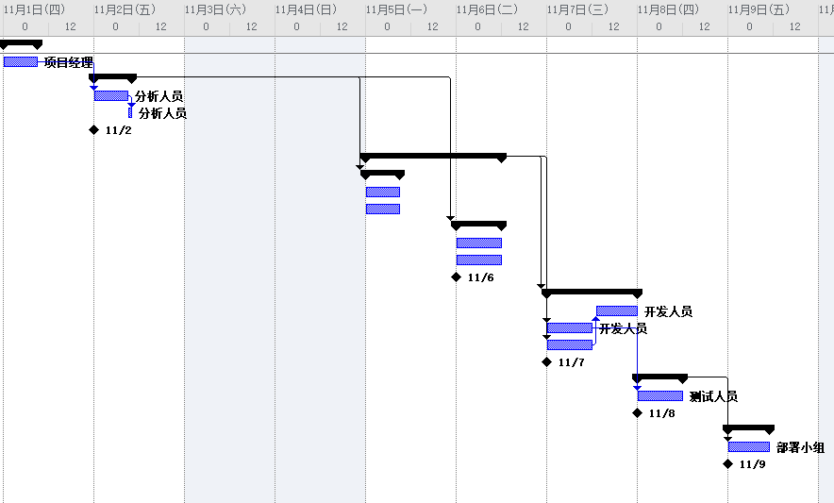
进度管理计划
2.甘特图

Slide 17
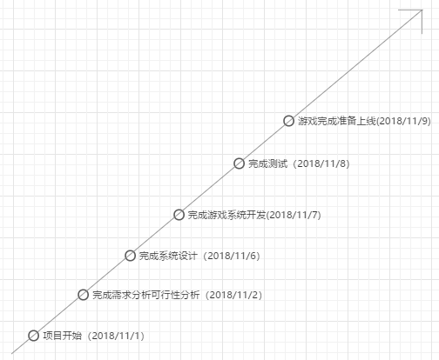
进度管理计划
3.里程碑图

Slide 18
05
风险管理计划

Slide 19
风险管理计划
风险标识
问题 | 风险程度（0...5）
开发人员的水平如何 | 1
开发人员在技术上是否配套 | 2
开发人员是否有足够的技能和经验 | 3
对于交付日期的要求有多严格 | 2
项目成功是否能够被评测 | 3
是否以FP估算产品的规模 | 1
产品的用户数有多少 | 1
技术是否过时 | 2
当前可用的技术框架是否合理 | 2
客户确定需求的功能是否可行 | 3

Slide 20
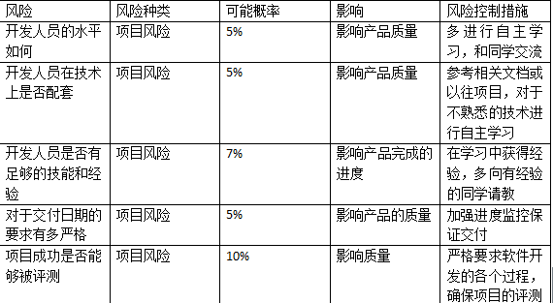
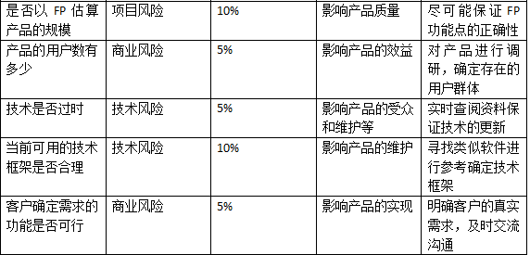
风险管理计划
风险预测：

Slide 21
06
质量管理计划

Slide 22
质量管理计划
（一）软件质量控制（QC）:
1.采用技术手段控制软件质量：采用JavaScript和Html制作网页，使用开源框架技术等保证软件质量。
2.组织技术评审：网页制作到开发完成每个阶段进行质量评价。
3.加强软件测试：每个阶段对开发进行测试，尽量保证测试的完善性和充分性。
4.推行软件工程标准：确立软件的工程规范并严格遵守。
5.对软件的变更、更改进行严格控制：软件的变更一定要通过评估、调度和跟踪的流程。
6.对软件质量进行度量：每个阶段都要对软件质量状态进行评估，保证软件的质量。

Slide 23
质量管理计划
（二）软件质量保证:
成立软件评审小组，找同学担当组员，对每个阶段或者关键点的产物按照软件评审的步骤评估产出物是否符合预计的质量要求，关注各阶段的评审和测试缺陷。

Slide 24
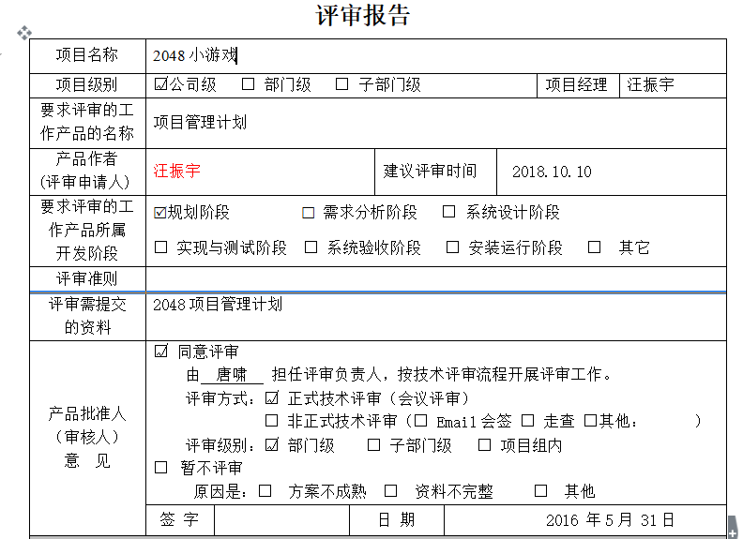
质量管理计划

Slide 25
07
配置管理计划

Slide 26
配置管理计划
·配置项识别：识别所有的配置项，进行编号，保存在配置管理工具中。
·配置空间管理：对工作进行空间配置，由于单人任务，所以三类空间可以统一。
·版本控制：使用Git作为软件配置管理工具，对系统不同版本进行跟踪和控制， 使用演化图标记。
·变更控制：严格控制软件变更，并且要结合人的规程和自动化工具。
·配置审计：按照软件配置审计来保证变更的有效性。
·状态报告：每次变更时都要创建CSR条目记录，按照内容记录。

Slide 27
Goodbye
THANK YOU FOR YOUR TIME
谢谢
Notes:
店铺：BOSSPPT顶尖职业文案
https://chinappt.taobao.com
（如果您购买此PPT非上述网址，视为盗版本店，可以要求退货）

